Slide 1



Notes:
Thiết kế: Hương Thảo – Zalo 0972.115.126. Các nick khác đều là giả mạo, ăn cắp chất xám

Slide 2


Slide 3





Nói với bạn về lần đầu tiên em được đến một nơi nào đó. Chia sẻ cảm xúc của em khi đó.
Lần đầu ra biển
Lần đầu đến thư viện
Lần đầu đi chợ

Slide 4







Slide 5



Luyện đọc
thành tiếng
Notes:
Thiết kế: Hương Thảo – Zalo 0972.115.126. Các nick khác đều là giả mạo, ăn cắp chất xám

Slide 6





Mắt dõi
Tai nghe
Tay dò
Notes:
Thiết kế: Hương Thảo – Zalo 0972.115.126. Các nick khác đều là giả mạo, ăn cắp chất xám

Slide 7

Luyện
đọc hiểu

Slide 8


Tìm thông tin về nhân vật cún trong câu chuyện theo gợi ý.
Những chi tiết nào cho thấy cún rất tò mò muốn biết về dãy phố bên ngoài?
Khi có dịp chạy hết dãy phố, những cảnh vật hiện ra trước mắt đã giúp cún nhận ra điều gì?
Tìm những từ ngữ chỉ cảm xúc của cún và giải thích vì sao cún có những cảm xúc đó.
Hãy tưởng tượng em cùng cún đi trên dãy phố trong bài đọc, em sẽ thấy những gì?
Notes:
Thiết kế: Hương Thảo – Zalo 0972.115.126. Các nick khác đều là giả mạo, ăn cắp chất xám

Slide 9
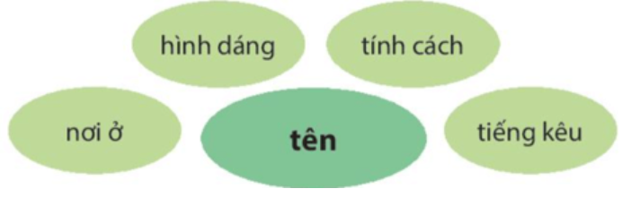
Tìm thông tin về nhân vật cún trong câu chuyện theo gợi ý.
Tên | Nơi ở | Hình dáng | Tính cách | Tiếng kêu
Cún | Ngôi nhà nhỏ | Nhỏ | Tò mò, thích khám phá | ắng ắng

Slide 10
Những chi tiết nào cho thấy cún rất tò mò muốn biết về dãy phố bên ngoài?
Cún đã vài lần định ra cổng khám phá dãy phố bên ngoài nhưng người lớn không cho ra (vì cún còn nhỏ). Cún nghĩ “Ở cuối dãy phố có gì nhỉ?”. Cun tò mò, rồi tò mò chuyển thành bực mình, bực đến nỗi đang nằm yên cũng bỗng ngẩng cổ lên sủa “Ắng! Ắng!...".

Slide 11
Khi có dịp chạy hết dãy phố, những cảnh vật hiện ra trước mắt đã giúp cún nhận ra điều gì?
Những cảnh vật hiện ra trước mắt đã giúp cún nhận ra: Hết phố này sẽ đến phố khác, hết sông này sẽ đến sông khác, hết làng này sẽ đến làng khác, cuối dãy phố của cún là những chân trời mở ra vô tận.

Slide 12
Tìm những từ ngữ chỉ cảm xúc của cún và giải thích vì sao cún có những cảm xúc đó.
Những từ ngữ chỉ cảm xúc của cún:
bực mình (vì tò mò muốn biết về cuối dãy phố mà lại không được ra ngoài)
Mừng rỡ (vì được người nhà mở cổng cho ra ngoài, chạy đi khám phá dãy phố).

Slide 13

Hãy tưởng tượng em cùng cún đi trên dãy phố trong bài đọc, em sẽ thấy những gì?
Gợi ý: Dựa vào các cảnh vật mà cún nhìn thấy, em hãy tưởng tượng về con phố em đang đi có những gì? Những thứ đó sẽ được cảm nhận như thế nào?

Slide 14
Hãy tưởng tượng em cùng cún đi trên dãy phố trong bài đọc, em sẽ thấy những gì?
Nhìn con đường, nhà, mái tôn, con đò, bãi bồi, cây cối, nhà cửa,... | Nghe tiếng gió thổi, tiếng nước chảy êm đềm, tiếng cây cối xào xạc,...
Ngửi mùi nước từ sông, mùi bùn đất khô trên đường,... | Cảm xúc vui vẻ, khoan khoái, thích thú, hài lòng,...hoặc khó chịu, chật chội, buồn tẻ,...

Slide 15
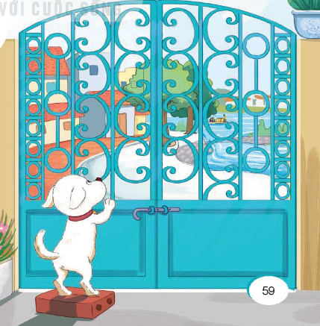
Nội dung chính của bài
Bài đọc đề cập đến một chú cún sống trong một ngôi nhà nhỏ, chưa một lần đi hết dãy phố của mình. Với sự tò mò, khao khát khám phá cuộc sống bên ngoài, Cún đã tận mắt nhìn thấy khung cảnh đẹp đẽ với bao điều mới lạ hiện ra trước mắt.

Slide 16

Notes:
Thiết kế: Hương Thảo – Zalo 0972.115.126. Các nick khác đều là giả mạo, ăn cắp chất xám

Slide 17


Slide 18
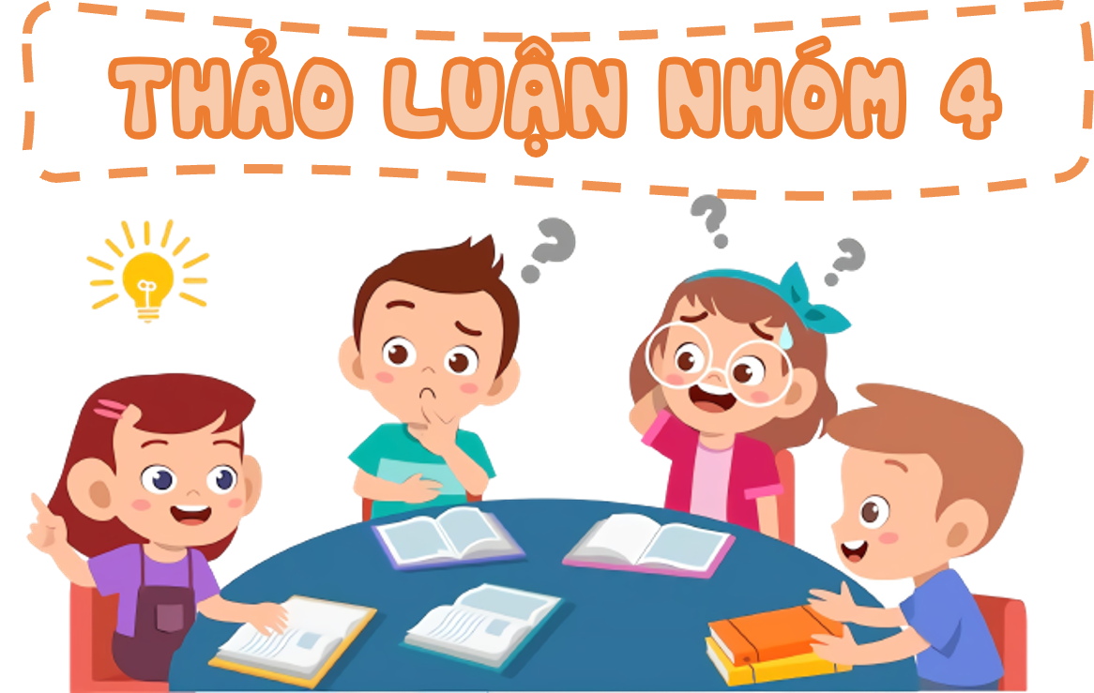
1. Tìm các câu văn có sử dụng dấu hai chấm trong bài đọc và cho biết công dụng của các dấu hai chấm đó.
Câu có dấu hai chấm | Công dụng của dấu hai chấm
Mỗi lần chú định ra cổng là người lớn trong nhà lại nhắc: “Cún, vào nhà!”.
Đánh dấu lời nói của nhân vật
Nằm cuộn tròn trên chiếc chổi rơm đầu hè, cảm nghĩ: “Ở cuối dãy phố có gì nhỉ?”.
Đánh dấu lời nói của nhân vật
Bực đến nỗi, đang nằm yên cún bỗng ngẩng cổ lên sủa:
– Ắng! Ắng!...
Đánh dấu lời nói của nhân vật
Trước mặt, dọc bờ sông bên kia: làng quê với những bãi bờ, cây cối, nhà cửa
Đánh dấu phần giải thích, thuyết minh cho phần trước đó.

Slide 19
2. Tìm từ ngữ có thể thay thế cho các từ mừng rỡ, yên ắng.
Từ ngữ thay thế cho “mừng rỡ” | Từ ngữ thay thế cho “yên ắng”
vui mừng, mừng vui, vui vẻ,....
yên tĩnh, yên lặng, im lặng, lặng yên,...

